Slide 1
Регламент по оспариванию решений ФАС: как упорядочить процесс обжалования решений ФАС
Спикер: Наталья Купцова

Slide 2
На вебинаре подробно разберем:
Новые штрафы: как действуют контролеры после введения
Образцы документов и алгоритм действий по подготовке к заседанию ФАС
Как обезопасить организацию от штрафов
Как собрать доказательства, чтобы доказать правомерность действий
ТОП-нарушений заказчиков
Рабочие кейсы

Slide 3
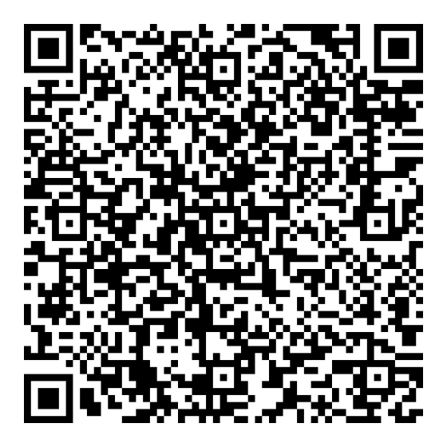


Дорожная карта
по летним закупкам.
Все правила нацрежима по разъяснениям Минфина
https://e.goszakupkiru.ru/1137777

Slide 4
Новые штрафы: как действуют контролеры после введения
Не соблюдение требований к содержанию документов, порядку и срокам их размещения
Предупреждение или штраф на должностное лицо от 3 тыс. до 10 тыс. руб. Если ограничили конкуренцию, штраф на должностное лицо 1 процент от НМЦК или максимального значения цены контракта, ноне менее 10 тыс. и не более 50 тыс. руб. (ч. 5 и 6 ст. 7.30.1 КоАП)
Ранее был штраф на должностное лицо 50 тыс. руб., на юридическое — 500 тыс. руб. (ч. 3 ст. 7.30 КоАП)
В условиях изменения правил нацрежима внесите в закупочную практику и новый порядок описания объекта закупки. Если закупаемая продукция подпадает под нацрежим, составляйте ТЗ таким образом, чтобы под установленные в нем требования подходили отечественные товары.
Ограничение конкуренции остается одним из наиболее тяжких нарушений как законодательства о закупках, так и антимонопольного законодательства, что подтверждают и значительные размеры штрафов в санкции данной нормы КоАП. Всегда проверяйте подготовленное ТЗ до размещения информации о закупке в ЕИС на предмет «объединения несовместимого» и возможность поставки эквивалентных товаров

Slide 5
Новые штрафы: как действуют контролеры после введения
В закупке участник подал жалобу:
в извещении установлены запрет и ограничения допуска товаров, что
неправомерно, поскольку в приложении № 1 к Постановлению №1875 нет товаров,
указанных в описании объекта закупки.
в описание объекта закупки включена стойка микрофонная, которая,
согласно Постановлению №1875, не подлежит включению в один предмет закупки с
другими товарами.
3. описание товаров, входящих в состав комплекта, произведено без применения
позиций КТРУ.

Slide 6
Новые штрафы: как действуют контролеры после введения
В описании объекта закупки в качестве характеристик товара указаны:
- Светодиодный Экран,
- Контроллер,
- Активные сабвуферы 2 штуки,
- Активные 2-полосные акустические системы 2 штуки,
- Микшерный пульт цифровой,
- Светодиодный прибор 4 штуки,
- Светодиодный прибор полного движения 4 штуки,
- DMX контроллер - 512-канальный пульт,
- Светодиодный прибор узконаправленного света 6 штук,
- Стойка микрофонная напольная 5 штук,
- Радиосистема с микрофонами 2 штуки
- Радиосистема с микрофонами 3 штуки,
- Соединительное оборудование и материалы,
- Ноутбук 1 штука,
- Генератор тумана для профессионального использования 1 штука.

Slide 7
Новые штрафы: как действуют контролеры после введения
Согласно подпункту «г» п. 4 Постановления № 1875 при проведении закупок, за исключением закупок у единственного поставщика, не могут быть включены в предмет одного контракта
(одного лота):
микрофоны и подставки для них, соответствующие коду 26.40.41.000 по ОКПД2, из числа товаров, указанных в позиции 241 приложения N 2 к постановлению № 1875, с другими товарами.
В объект закупки включена стойка микрофонная напольная, которая по требованиям подпункта «г» п. 4 Постановления №1875, не может входить в объект закупки с иными товарами.
Заказчик нарушил требования к описанию объекта закупки и допустил нарушении п. 1 ч. 2 ст. 42 Закона № 44-ФЗ и подпункта «г» п. 4 Постановления №1875.

Slide 8
Новые штрафы: как действуют контролеры после введения
Пунктом 4 ПП 08.02.2017 № 145 установлено, что заказчики обязаны
применять информацию, включенную в позицию каталога в соответствии с
подпунктами "а" - "г" и "е" - "з" пункта 10 Правил формирования и ведения в ЕИС, с указанной
в ней даты начала обязательного применения. При этом заказчик обязан при
проведении закупки использовать информацию, включенную в
соответствующую позицию, в том числе указывать согласно такой позиции
следующую информацию:
а) наименование товара, работы, услуги;
б) единицы измерения количества товара, объема выполняемой работы,
оказываемой услуги (при наличии);
в) описание товара, работы, услуги (при наличии такого описания в позиции).
В отношении содержащихся в описании объекта закупки товаров в КТРУ
имеются соответствующие позиции, которые не применены заказчиком, в частности,
микшерный пульт, радиосистема с микрофоном. Таким образом, заказчик, не применив при описании объекта закупки, соответствующие позиции КТРУ, допустил нарушение п. 5 ч. 1 ст. 42 Закона № 44-ФЗ

Slide 9
Новые штрафы: как действуют контролеры после введения
Пунктом 4 ПП 08.02.2017 № 145 установлено, что заказчики обязаны
применять информацию, включенную в позицию каталога в соответствии с
подпунктами "а" - "г" и "е" - "з" пункта 10 Правил формирования и ведения в ЕИС, с указанной
в ней даты начала обязательного применения. При этом заказчик обязан при
проведении закупки использовать информацию, включенную в
соответствующую позицию, в том числе указывать согласно такой позиции
следующую информацию:
а) наименование товара, работы, услуги;
б) единицы измерения количества товара, объема выполняемой работы,
оказываемой услуги (при наличии);
в) описание товара, работы, услуги (при наличии такого описания в позиции).
В отношении содержащихся в описании объекта закупки товаров в КТРУ
имеются соответствующие позиции, которые не применены заказчиком, в частности,
микшерный пульт, радиосистема с микрофоном. Таким образом, заказчик, не применив при описании объекта закупки, соответствующие позиции КТРУ, допустил нарушение п. 5 ч. 1 ст. 42 Закона № 44-ФЗ

Slide 10
Новые штрафы: как действуют контролеры после введения
В извещении о проведении электронного аукциона установлены: запрет и ограничение.
Вместе с тем, в перечне товаров, содержащихся в описании объекта закупки, не содержится товаров, в отношении которых Постановлением №1875 установлен запрет.
Заказчик указали, что в описании объекта закупки включено программное обеспечение.
Установлено, что в характеристиках контроллера указано, что в комплекте с устройством имеется программное обеспечение (ПО). ПО предустановлено на накопитель и реализовано как единый программный продукт, дающий возможность использовать все заявленные функции посредством интерфейса одной программы для просмотра видеоконтекта и других визуальных задач.
В постановлении №1875, запрет устанавливается в случае, если заказчики закупают предустановленное программное обеспечение и при этом предусмотрена передача исключительных прав на него.
В данном случае, заказчик не установил ни в описании объекта закупки, ни в проекте контракта условие о передаче ему исключительных прав на предустановленное программное обеспечение.
С учетом изложенного, запрет установлен без учета требований Постановления №1875 и с нарушением п. 15 ч. 1 ст. 42 Закона № 44-ФЗ.
Установленные нарушения содержат признаки совершения административного правонарушения, предусмотренного ч. 5 ст. 7.30.1 КоАП.

Slide 11
Новые штрафы: как действуют контролеры после введения
1. Признать жалобу на положения о проведении электронного аукциона на поставку комплекта презентационного актового зала (реестровый номер 0846600002125000219) обоснованной.
2. В действиях заказчика установлены нарушения п. 5, п. 15 ч. 1, п. 1 ч. 2 ст. 42
Закона о контрактной системе, подпункта «г» п. 4 Постановления №1875.
3. Выдать предписание об устранении нарушений.
Решение Липецкого УФАС от 11.04.2025 № 048/06/106-355/2025

Slide 12
Новые штрафы: как действуют контролеры после введения
Не соблюдение требований к порядку оценки заявок, неправомерное отклонение либо признание заявки соответствующей.
Предупреждение или штраф на должностное лицо 1 процент от НМЦК или максимального значения цены контракта, но не менее 5 тыс. и не более 30 тыс. руб. (ч. 7 ст. 7.30.1 КоАП)
По данному составу КоАП наблюдается рост случаев привлечения к ответственности. Причина — измененный нацрежим, под новые правила которого не успели подстроиться многие заказчики. Наиболее проблемные зоны, с которыми заказчикам следует поработать предметно — особенности рассмотрения и оценки заявок в закупках с комбинированным нацрежимом, новый порядок подтверждения страны происхождения товара участником, оценка заявок всегда по принципу «второй лишний» в закупках с ограничениями допуска иностранной продукции

Slide 13
Новые штрафы: как действуют контролеры после введения
Заказчик проводил электронный аукцион на поставку медицинских изделий – автоматический пневмомассажер конечностей. На участие в закупке подано 8 заявок. По результатам рассмотрения комиссией принято решение о признании заявки ООО «КМК» соответствующей требованиям извещения.
Согласно описанию объекта закупки заказчик закупает массажер для физиотерапии с указанием требуемых характеристик. В частности, необходимое наличии функции дополнительных пневмоимпульсов для интенсификации терапии; возможность независимой регулировки давления в конкретной секции (камере) манжет.
В заявке ООО «КМК» предложен к поставке массажер для физиотерапии:
Устройство пневмомассажа прерывистой компрессии (пневмомассажер) «Лимфа-Э-1», «Лимфа-Э-2», «Лимфа-Э-3» по ТУ 9444-001-11292980-2014 с принадлежностями
2. Пневмомассажер «Лимфа-Э-2» в составе: 2.1 Блок управления ПС 1 шт. 2.2 Манжета в вариантах исполнения: 2.2.2 Манжета секционная «сапог» 2 шт.; 2.3 Соединительный шланг в вариантах исполнения; 2.3.1 Соединительный шланг большой 1шт.; 2.3.2 Соединительный шланг малый 1шт.; 2.4. Руководство по эксплуатации 1 экз.
Согласно позиции ФАС в случае расхождений между характеристиками, представленными участником закупки в заявке, и сведениями, содержащими в реестре на сайте Росздравнадзора, заявка подлежит отклонению.

Slide 14
Новые штрафы: как действуют контролеры после введения
Из информации, размещенной на сайте Росздравнадзора, в инструкции в таблице 2 Технические характеристики в отношении варианта исполнения «Лимфа-Э-2» указаны функции и характеристики.
В разделе 9 содержится информация: Модификация изделий не допускается. Необходимые заказчику характеристики: наличии функции дополнительных пневмоимпульсов для интенсификации терапии; возможность независимой регулировки давления в конкретной секции (камере) манжет в варианте исполнения «Лимфа-Э-2» отсутствуют. Данные характеристики присутствуют в варианте исполнения «Лимфа-Э-3».
Заказчик указывает, что в разделе 3 инструкции описаны «Комплекты поставки» с примечанием о том, что «комплектность конкретного заказа согласовывается с потребителем».
В разделе 3 (п.2) инструкции определена комплектность Пневмомассажера «Лимфа-Э-2»: блок управления ПС 1шт.; манжета в вариантах исполнения: манжета секционная «рукав», манжета секционная «сапог»; манжета секционная «бедра-таз-талии»; манжета секционная «комбинезон»; манжета секционная «пояс»; манжета однокамерная «голень»; манжета однокамерная 2 стопа»; соединительный шланг в вариантах исполнения: соединительный шланг большой; соединительный шланг малый; руководство по эксплуатации, что не относится к техническим характеристикам товара.
Исходя из ч.1 ст.479 ГК РФ комплект – это набор товаров, входящих в его состав. Таким образом, из данного раздела следует о возможности формирования комплекта поставки исходя из указанных товаров. В связи с изложенным, с учетом установленных обстоятельств действия комиссии уполномоченного учреждения при рассмотрении заявки противоречат ч. 5 ст.49, п.8 ч.12 ст.48 Закона 44-ФЗ.

Slide 15
Новые штрафы: как действуют контролеры после введения
1. Признать жалобу ООО «КМК» обоснованной.
Признать в действиях уполномоченного учреждения (комиссии) –
нарушение п.8 ч.12 ст.48, ч.5 ст.49 Закона № 44-ФЗ.
3. Заказчику выдать предписание об устранении нарушений Закона о контрактной системе.
4. Передать материалы дела уполномоченному должностному лицу для рассмотрения вопроса о возбуждении административного производства по ч. 7 ст. 7.30.1 КоАП.
Решение Краснодарского УФАС от 09.04.2025 № 173/2025 по делу № 023/06/49-1550/2025

Slide 16
Образцы документов и алгоритм действий по подготовке к заседанию ФАС
Участники закупок подают жалобы в ФАС при проведении открытых электронных процедур и закупок по части 12 через ЕИС.
Когда заказчик видит в ЕИС приостановленную ФАС закупку и понимает, что на размещенную закупку пожаловались, первое, что его интересует, — это текст жалобы. А именно то, чем недоволен участник закупки.
Чтобы найти жалобу участника и отследить веь процесс обжалования закупки в ЕИС, зайдите в раздел «Уведомления системы», который обозначен значком колокольчик и находится справа вверху. В данном разделе вы увидите, когда и кем подана жалоба. Перейдите по активной ссылке в реестр жалоб, чтобы ознакомиться с текстом жалобы.
После того как контрольный орган примет жалобу к рассмотрению, он уведомит об этом заказчика. Срок уведомления — два рабочих дня после даты поступления жалобы (ч. 8 с. 105 Закона № 44-ФЗ). В электронных закупках уведомление направят через ЕИС, в закрытых закупках — почтой. В уведомлении укажут дату, время и место рассмотрения жалобы.

Slide 17
Образцы документов и алгоритм действий по подготовке к заседанию ФАС
В уведомлении о принятии жалобы к рассмотрению контрольный орган может запросить информацию и документы, которые нужны для рассмотрения жалобы. Срок и порядок представления антимонопольная служба пропишет в уведомлении. На рассмотрение жалобы заказчик обязан представить (ч. 28 ст. 99 Закона № 44-ФЗ):
закупочные документы;
заявки участников закупки;
протоколы, созданные в ходе закупки;
аудио-, видеозаписи;
иную информацию и документы, созданные в ходе закупки.
За непредставление или несвоевременное представление документов в антимонопольную службу установлен штраф: от 10 000 до 15 000 руб. — на сотрудника;
от 50 000 до 500 000 руб. — на организацию (ч. 5 ст. 19.8 КоАП).

Slide 18
Как подготовить возражение по жалобе
Возражение на жалобу может подать любой участник закупки, если жалоба затронула его права и интересы. Срок подачи возражения — не позднее рабочего дня, предшествующего дню рассмотрения жалобы (ч. 1 ст. 106 Закона № 44-ФЗ).
Форма возражения не утверждена. Заказчик вправе разработать свою форму.
В форме предусмотрите информацию, которую включают в жалобу.
Перечень сведений утвержден в части 4 статьи 105 Закона № 44-ФЗ, части 6 статьи 18.1 Закона № 135-ФЗ и включает:
наименование контрольного органа, куда подана жалоба;
наименование организации, в отношении которой подана жалоба;
наименование участника закупки, который подал жалобу;
данные о закупке, ИКЗ (при наличии);
действия заказчика, которые обжалуют, и доводы жалобы;
правовое и документальное обоснование доводов и возражений.
Дополнительно в возражении отразите позицию заказчика по доводам из жалобы, приведите аргументы и доказательства, которые подтверждают правоту действий заказчика. Позицию заказчика подкрепите документально. Документы приложите к возражению.

Slide 19
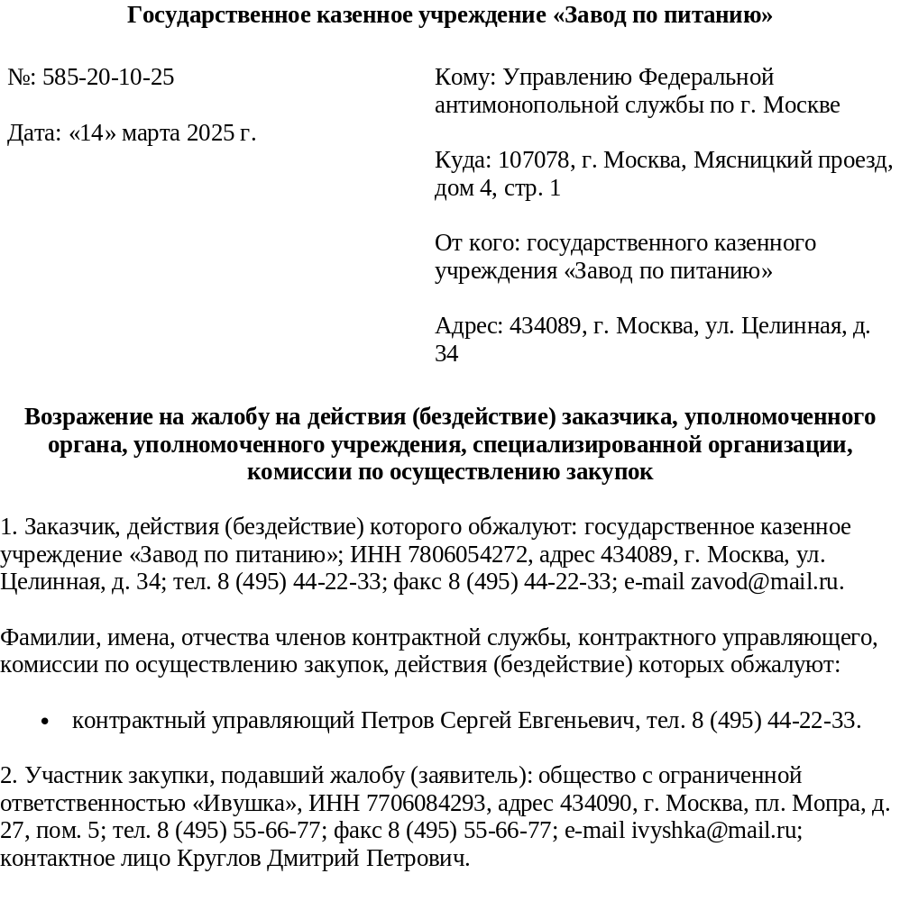
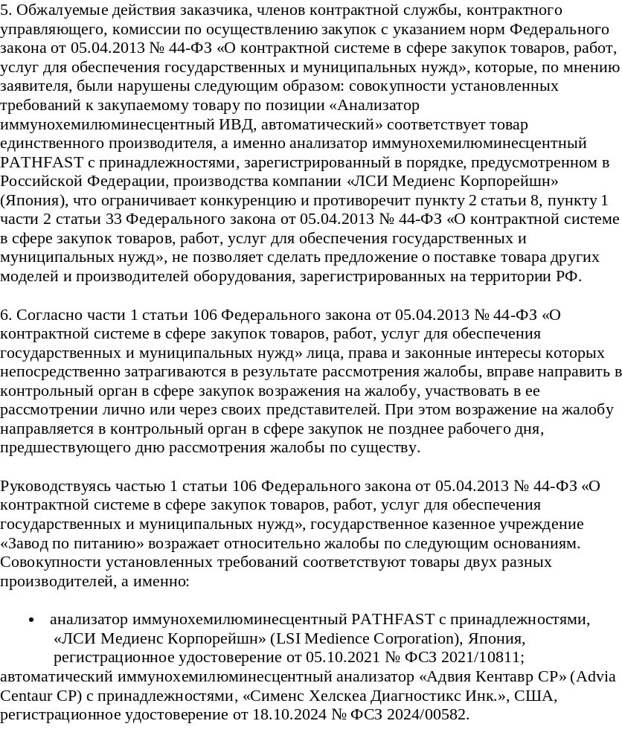
Как подготовить возражение по жалобе

Slide 20
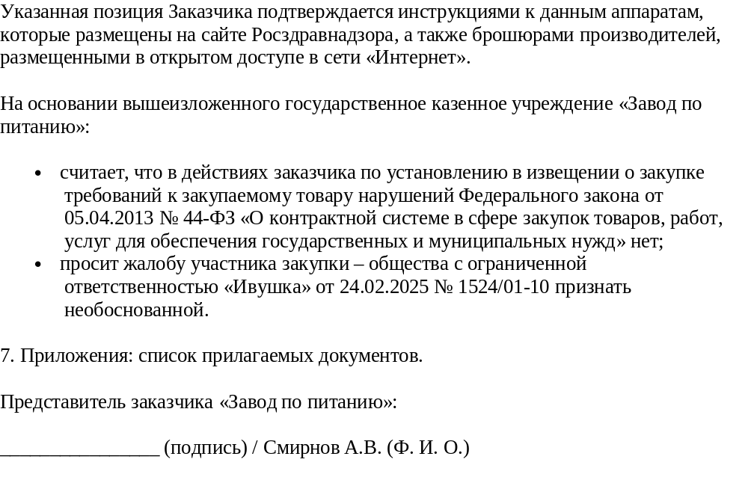
Как подготовить возражение по жалобе

Slide 21
Как собрать доказательства
Заказчик, действия которого обжалуют, должен не просто выразить
свою точку зрения по доводам жалобы, но и подкрепить ее документами.
Документы, которые подтверждают позицию заказчика, прикладывают
к возражению на жалобу. Универсального перечня нет.
Все зависит от обстоятельств дела.
В один лот включены разнородные товары, работы, услуги
Доказательства: официальные письма, коммерческие предложения потенциальных участников
В описании объекта закупки установлены характеристики, под которые подпадает товар одного производителя
Доказательства: товар только с такими характеристиками отвечает потребностям заказчика;
на рынке есть два и более товара с аналогичными характеристиками разных производителей

Slide 22
Как принять участие в рассмотрении жалобы
Рассмотрение жалобы по существу контрольный орган проводит в форме очного участия либо в режиме видео-конференц-связи без очного участия представителей заинтересованных сторон. Ссылку для подключения, а также инструкцию по участию в рассмотрении жалобы в формате ВКС антимонопольная служба направит дополнительно либо сообщит в уведомлении о поступлении жалобы.
Чтобы принять дистанционное участие в рассмотрении жалобы, заранее направьте в антимонопольную службу: ходатайство об участии на заседании в формате ВКС;
документы, подтверждающие полномочия специалистов, которые участвуют в рассмотрении жалобы; документы и информацию, которые заказчик обязан или вправе представить на рассмотрении жалобы.
Документы направьте на электронный адрес, который сообщит контрольный орган. Также будьте готовы на заседании комиссии в дистанционном режиме продемонстрировать членам комиссии оригиналы доверенностей и документы, удостоверяющие личность.
Перед заседанием проверьте микрофон, видеокамеры, освещение. На рассмотрении жалобы: внимательно слушайте доводы заявителя и при необходимости будьте готовы представить возражения.

Slide 23
Как обезопасить организацию от штрафов
Используйте плагин Независимый регистратор
Подготовьте скриншоты, аудио- и видео- записи
Запросите информацию у производителей
Проанализируйте рынок: в продаже есть продукция с аналогичными хар-ми
Запросите при необходимости акты, справки и прочие документы, которые подтвердят ЧС
Изучите нормативные документы, которые регламентируют правила проведения закупки
Получите заключения экспертов
Изучите решения контрольных органов и судов

Slide 24
ТОП-нарушений заказчиков
Ошибки при подготовке ТЗ. Ошибка указывать в прилагаемых к извещению документах характеристики объекта закупки, которые противоречат структуре.
Устанавливать неверные требования к участникам. В топе антирейтинга остаются ошибки в требованиях к участникам закупок. Заказчики устанавливают неверные требования о предоставлении лицензий и членства в СРО в зависимости от предмета контракта. Ошибка указывать для подтверждения наличия лицензии только выписку.
Пример. Заказчик проводил электронный аукцион на оказание услуг по страхованию КАСКО. В извещении установил требование к участникам закупки предоставить выписку из реестра субъектов страхового дела. При этом не учел, что бумажные лицензии на проведение страховой деятельности, которые выдал банк, не нужно переоформлять. Они приравниваются к выпискам из реестра. Комиссия УФАС пришла к выводу, что из-за установленных в извещении требований заказчик не может принять бумажную лицензию, что не соответствует законодательству (решение Ленинградского УФАС от 08.11.2024 по делу № 047/06/49-4800/2024).

Slide 25
ТОП-нарушений заказчиков
Заключать контракт без МЧД. Электронные документы допустимо подписывать квалифицированной электронной подписью в комплекте с машиночитаемой доверенностью. Новый порядок нужно применять к сотрудникам, которые вправе представлять организацию только по доверенности.
Допускать нарушения при изменении контракта. Стороны контракта не вправе вносить изменения в существенные условия контракта за исключением случаев, которые указаны в Законе № 44-ФЗ. При этом при увеличении цены контракта поставщик дополнительно должен предоставить увеличенное обеспечение исполнения контракта (ч. 1.3 ст. 95 Закона № 44-ФЗ).
Не актуализировать локальные акты. Локальные акты, которые регламентируют работу должностных лиц заказчика, нужно обновить на момент вступления в силу изменений. Неактуальная редакция локального акта может привести к неприятностям по результатам проверки контролера.

Slide 26
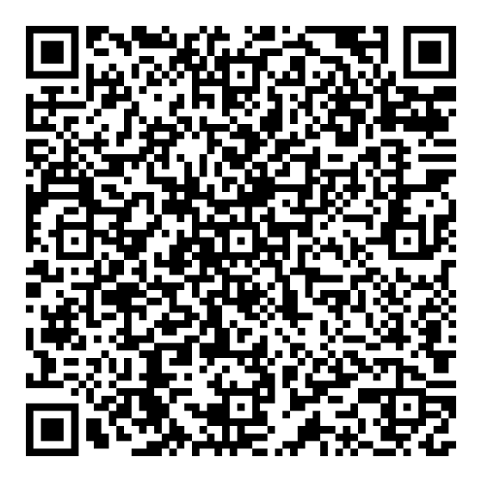
Итоги XX Всероссийского Форума‑выставки «ГОСЗАКАЗ»
https://e.goszakupkiru.ru/1137862

Slide 27


Slide 28
Спасибо за внимание!

